Slide 1

Dự án đầu tư xây dựng
Sân vận động huyện Tuần Giáo
Chủ đầu tư: UBND huyện Tuần Giáo
Đơn vị tư vấn: Công ty cổ phần Tư vấn xây dựng Đất Việt

Slide 2
Công trình sân vận động huyện Tuần Giáo được thực hiện căn cứ theo Nghị quyết số 39/NQ-HĐND ngày 22/8/2021 của HĐND tỉnh Điện Biên, Về chủ trương đầu tư dự án : Sân vận động huyện Tuần Giáo
Các hạng mục chính bao gồm:
Khán đài chính 600 chỗ
Khán đài phụ (2 khán đài) 1.200 chỗ
Sân bóng đá kích thước 90x60m (đạt TCVN 4205 : 2012)
Nhà căng tin dịch vụ, diện tích 287m²

Slide 3
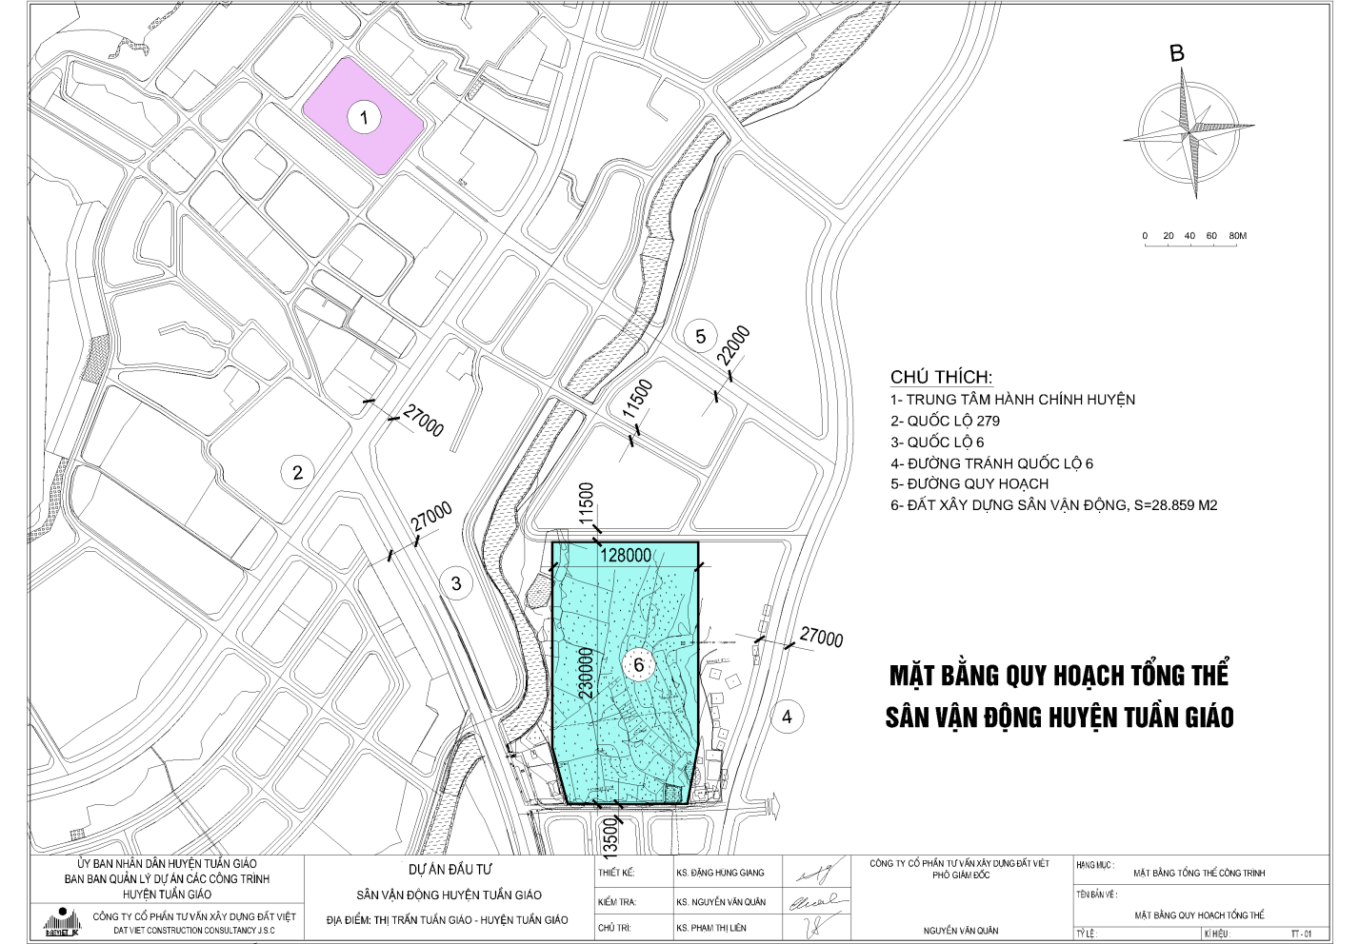
Vị trí xây dựng sân vận động huyện Tuần Giáo:
- Nằm ở phía đông nam Trung tâm hành chính huyện, cách ngã ba Tuần Giáo 300m
Trung tâm
hành chính huyện
300m
Sân vận động
huyện Tuần Giáo

Slide 4
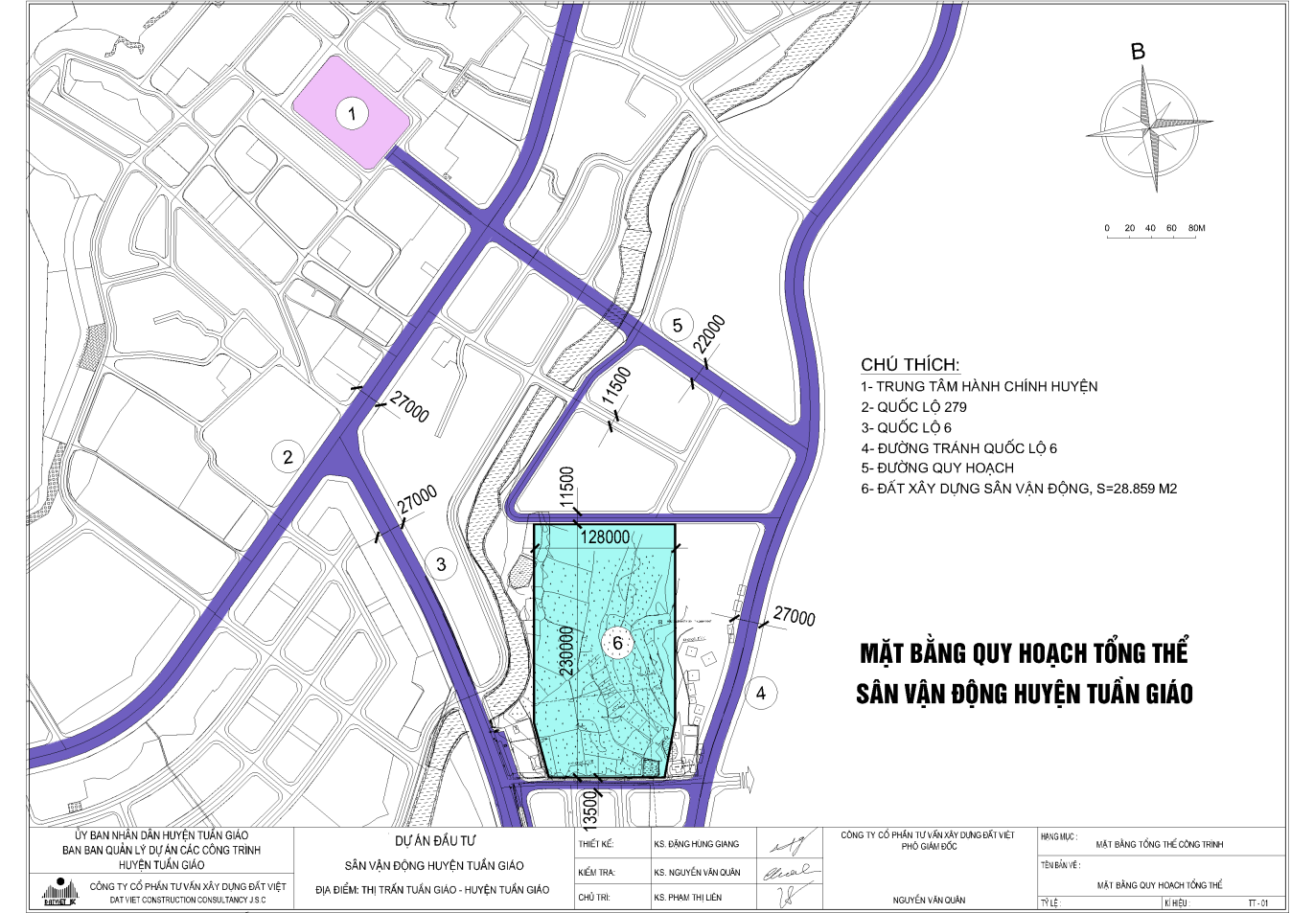
Giao thông kết nối sân vận động huyện Tuần Giáo: - Kết nối với Trung tâm hành chính huyện qua QL 6, QL 279, đường tránh QL 6 và các đường quy hoạch mới
Đi Lai Châu
Đường quy hoạch
QL 279
Đường tránh
QL6
QL 6
Đi Điện Biên

Slide 5
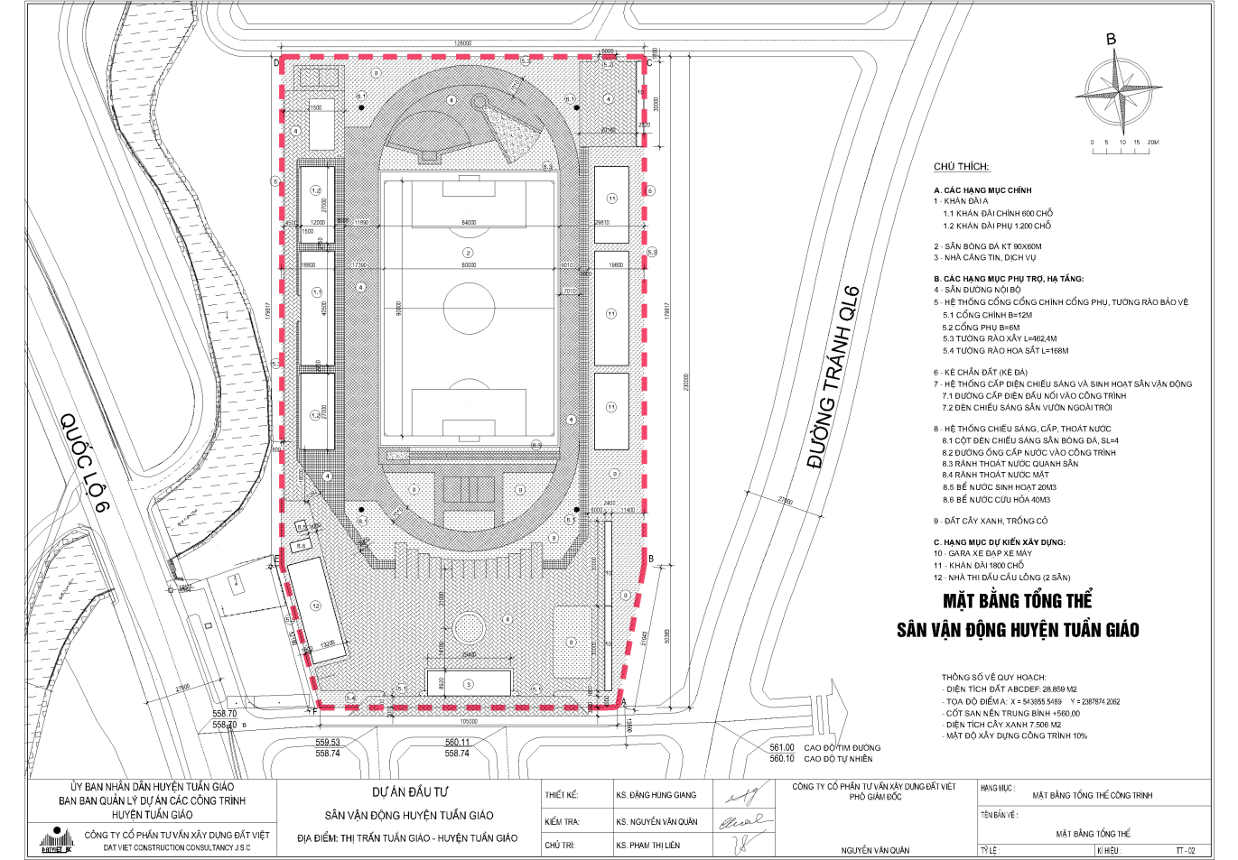
Khu đất xây dựng sân vận động huyện Tuần Giáo:
- Phía bắc, nam giáp đường quy hoạch, phía đông giáp khu dân cư, phía tây giáp suối và QL6
Đi Lai Châu
Đi Điện Biên
Diện tích đất
xây dựng 28.859m²
Đi Hà Nội

Slide 6
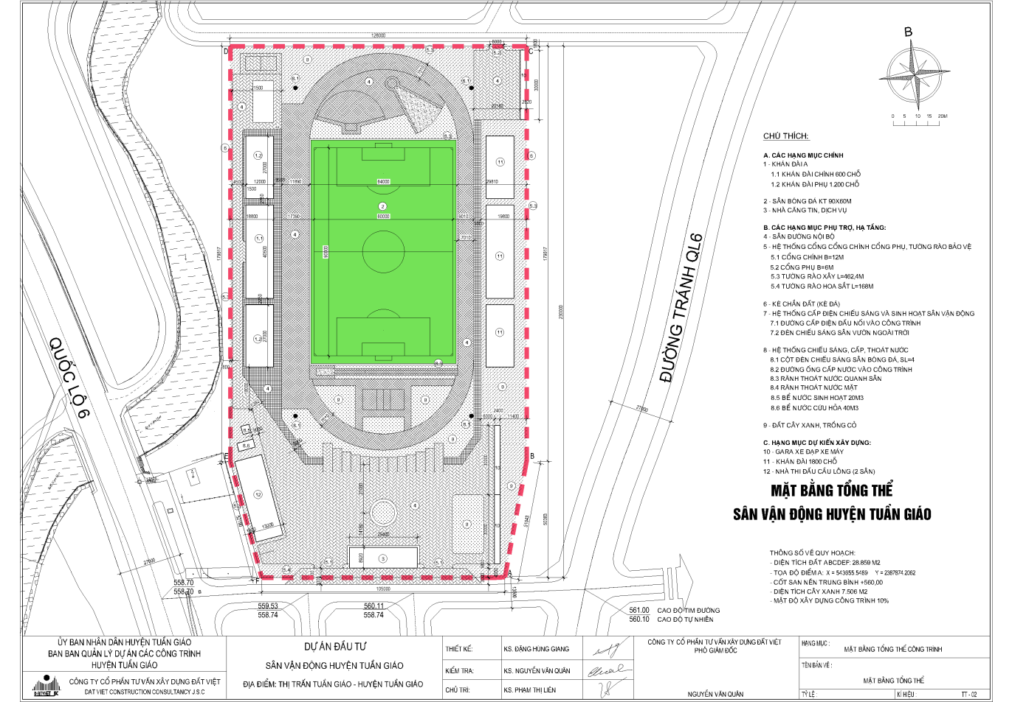
Sân bóng đá: - Bố trí sân theo hướng bắc-nam
- Kích thước sân cỏ 98x64m, kích thước sân bóng đá 90x60m, đạt TCVN 4205:2012

Slide 7
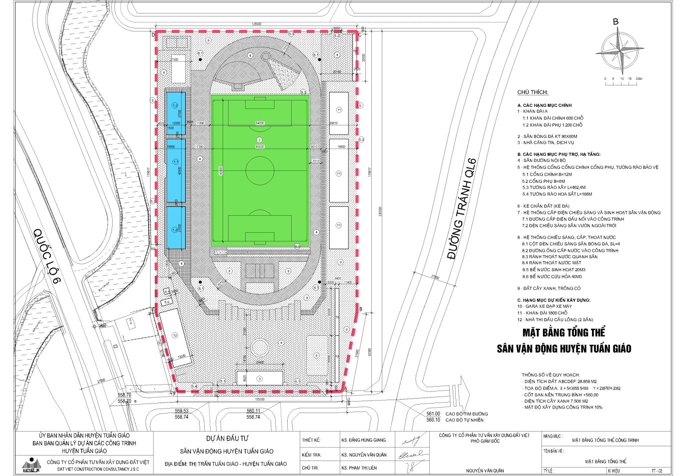
Khán đài A sức chứa 1.800 chỗ:
- Khán đài chính, sức chứa 600 chỗ. Khán đài phụ (2 khán đài) sức chứa 1.200 chỗ
Khán đài phụ 600 chỗ
Khán đài chính 600 chỗ
Khán đài phụ 600 chỗ

Slide 8
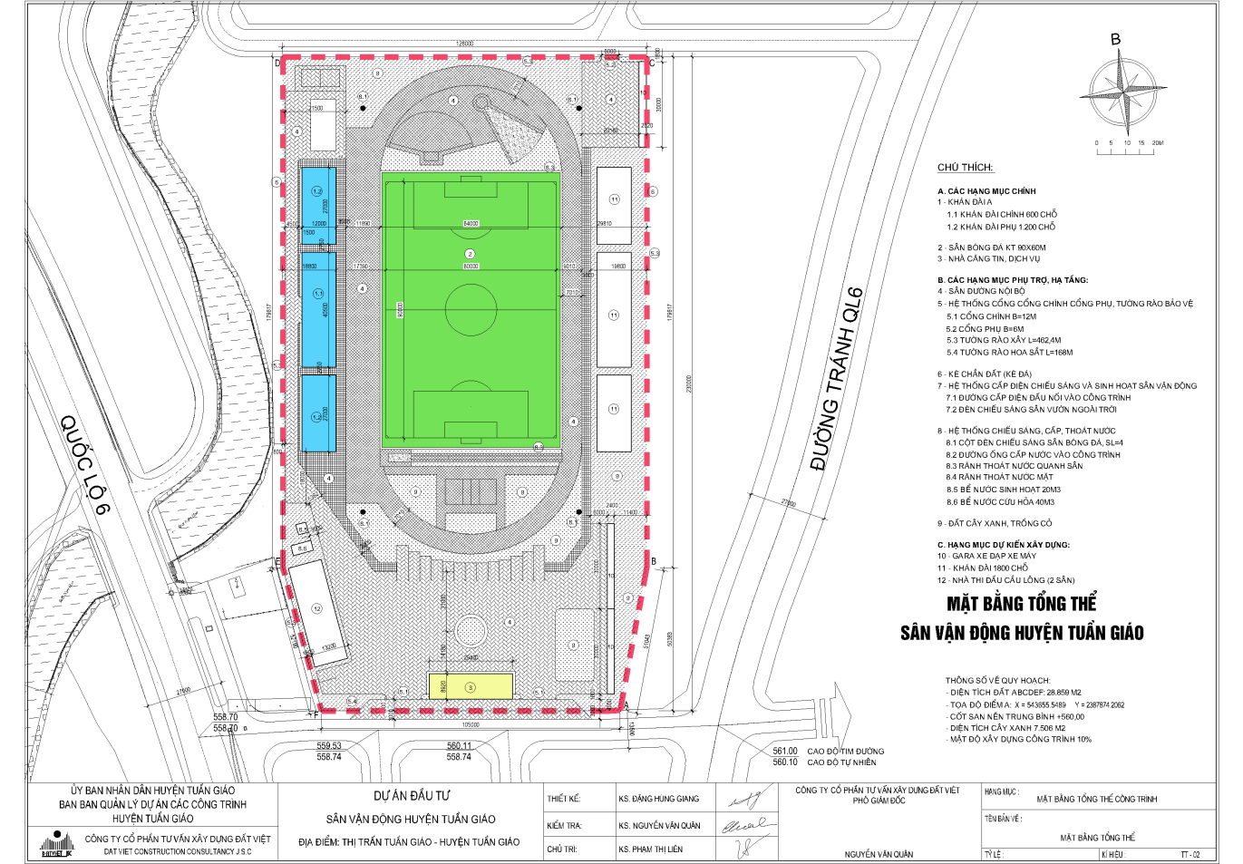
Nhà căng tin dịch vụ: - Là nơi cung cấp các dịch vụ: tiếp đón các đoàn thể thao, giải khát, sửa chữa dụng cụ thể thao, thường trực bảo vệ, bán vé, nghỉ nhân viên, nhà WC...
Nhà căng tinh dịch vụ

Slide 9

Các sân tập luyện và thi đấu thể thao: - Sân tập ngoài trời: sân cầu lông, sân tập máy
- Các sân thi đấu: nhảy cao, đẩy tạ, nhảy xa, bóng chuyền.
Sân cầu lông,
sân tập máy ngoài trời
Sân nhảy cao,
sân đẩy tạ
Sân nhảy xa,
sân bóng chuyền

Slide 10
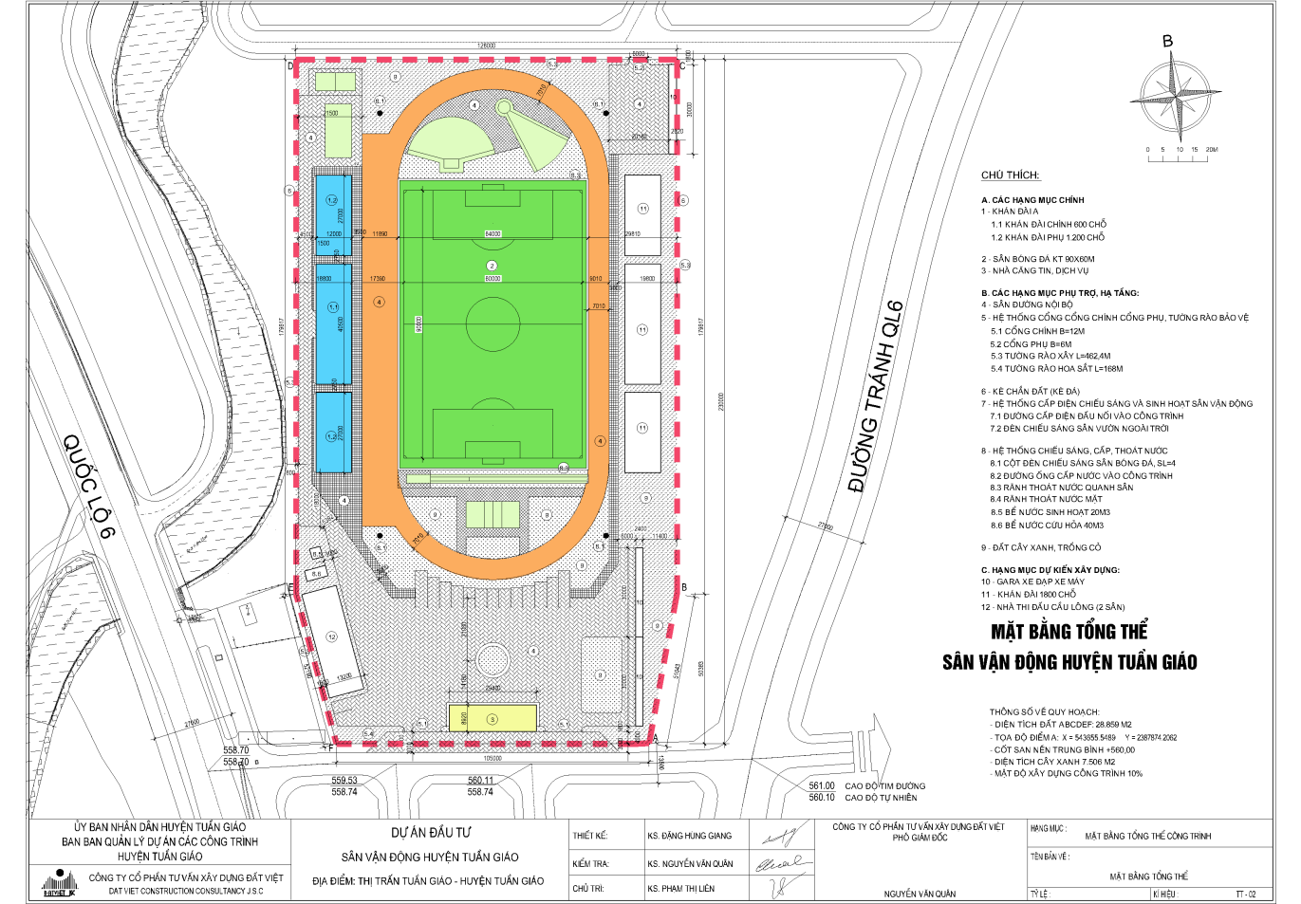
Đường chạy:
- Đường chạy thẳng 100-110m. Đường chạy vòng 400m.
Đường chạy quanh sân 400m
Đường chạy 100m

Slide 11

Lối vào sân vận động:
- Cổng chính (2 cổng) rộng 12m. Cổng phụ rộng 6m.
Cổng phụ 6m
Cổng chính 12m
(2 cổng)

Slide 12
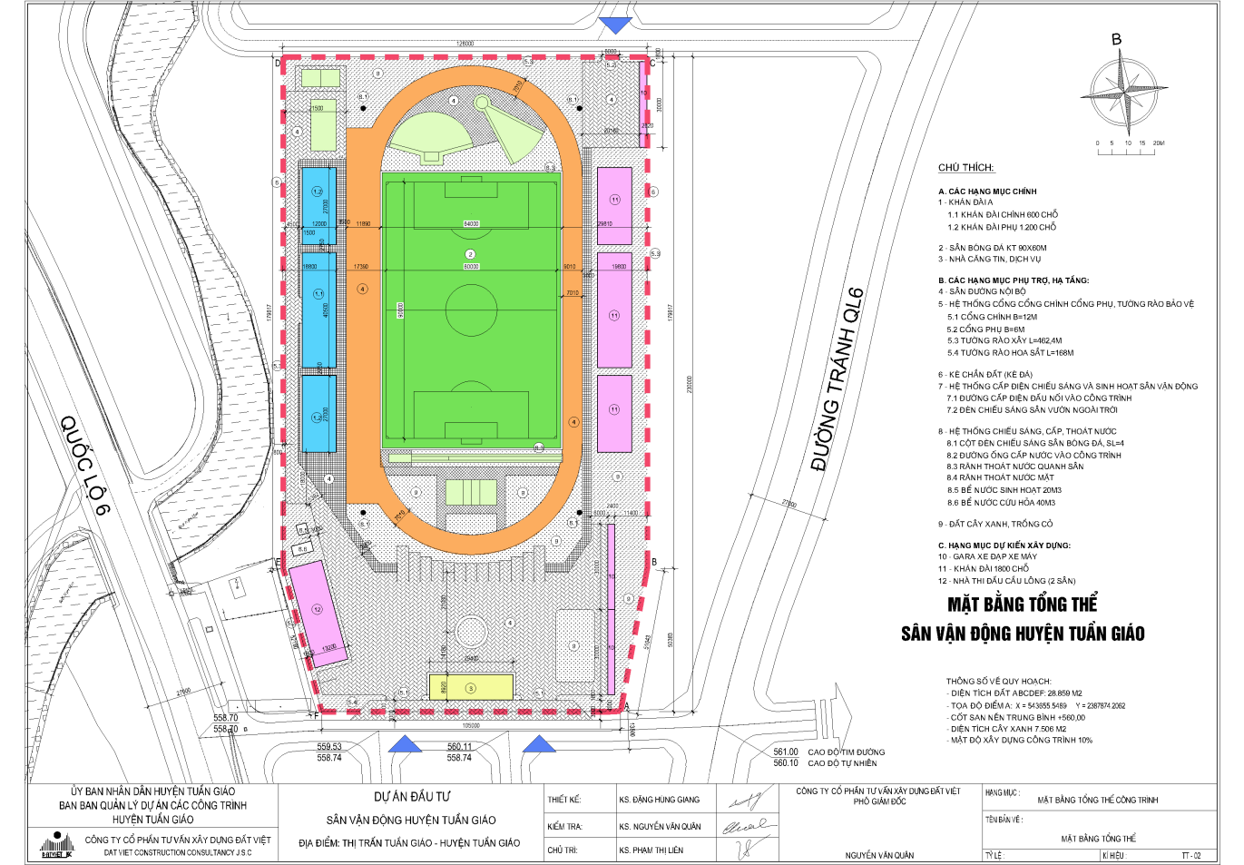
Các hạng mục dự kiến xây dựng:
- Khán đài B 1.800 chỗ. Nhà thi đấu cầu lông 2 sân, gara xe đạp xe máy.
Khán đài B 1.800 chỗ
Gara xe đạp,
xe máy
Nhà thi đấu cầu lông 2 sân

Slide 13
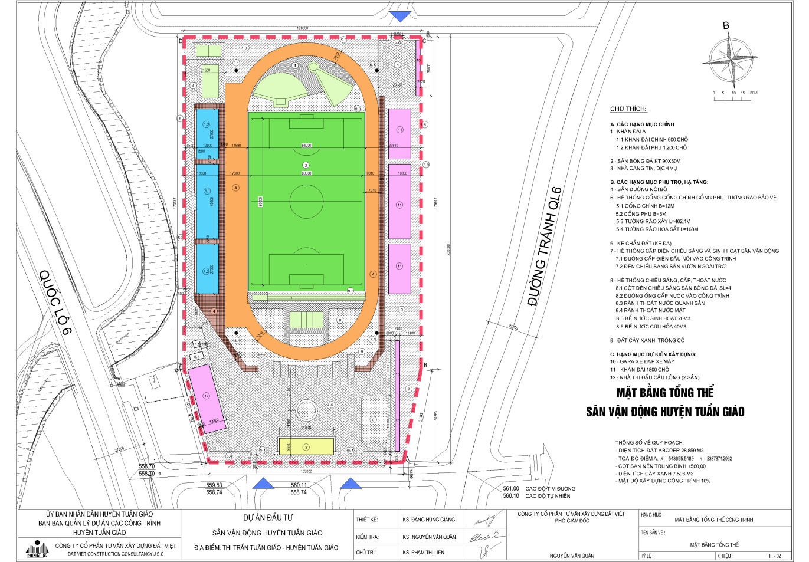
Các hạng mục phụ trợ khác:
- Vỉa hè giao thông nội bộ.
Vỉa hè giao thông nội bộ

Slide 14
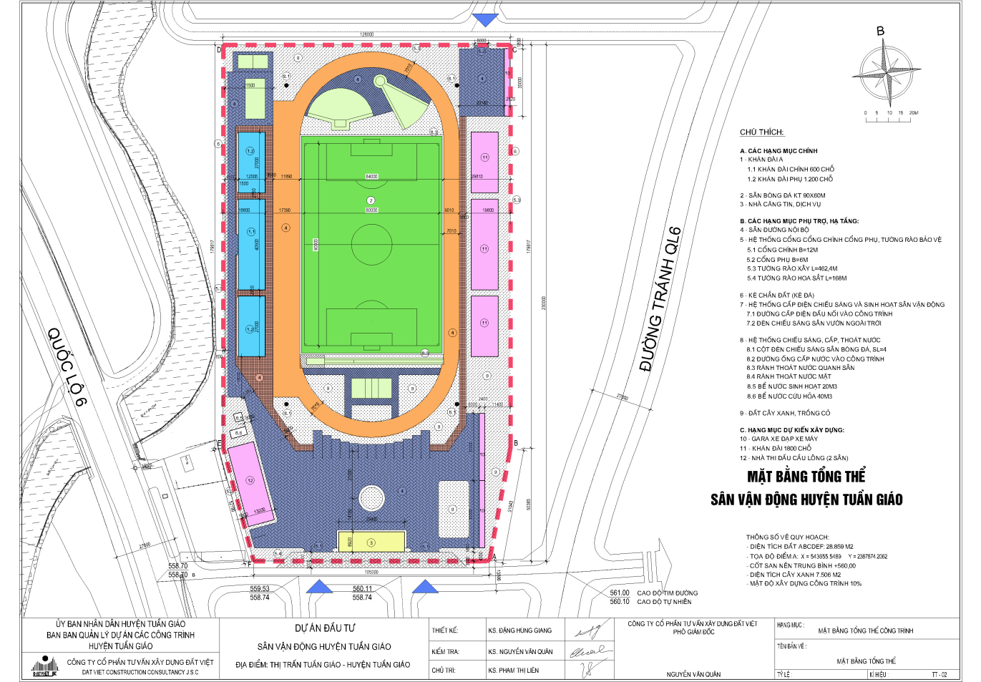
Các hạng mục phụ trợ khác:
- Sân đường giao thông nội bộ, bãi đỗ xe
Sân đường
giao thông nội bộ

Slide 15
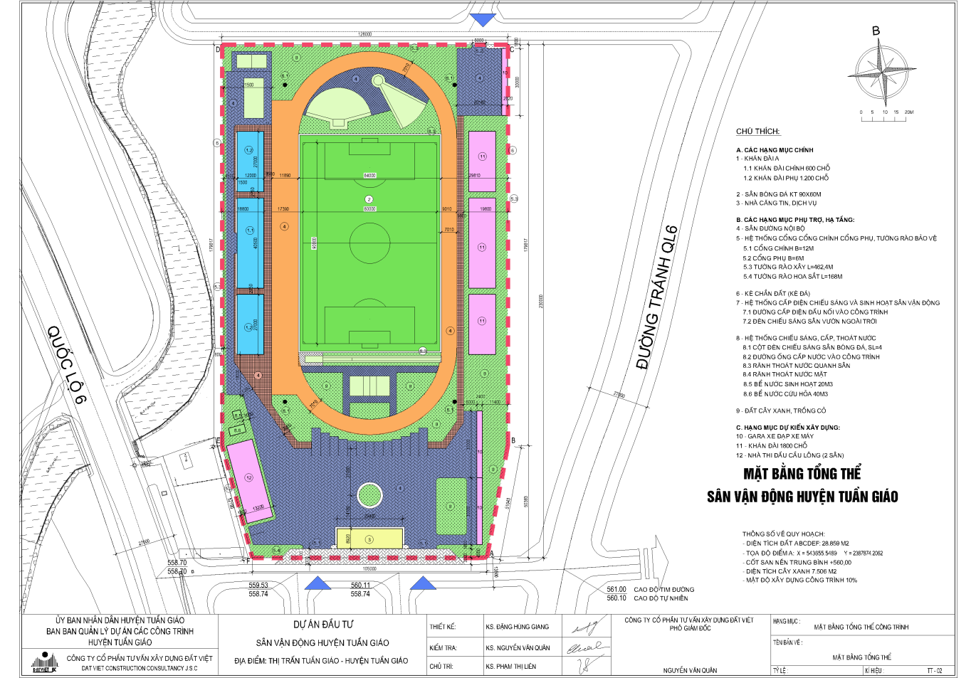
Các hạng mục phụ trợ khác:
- Đất cây xanh, trồng cỏ
Đất cây xanh
Đất cây xanh

Slide 16
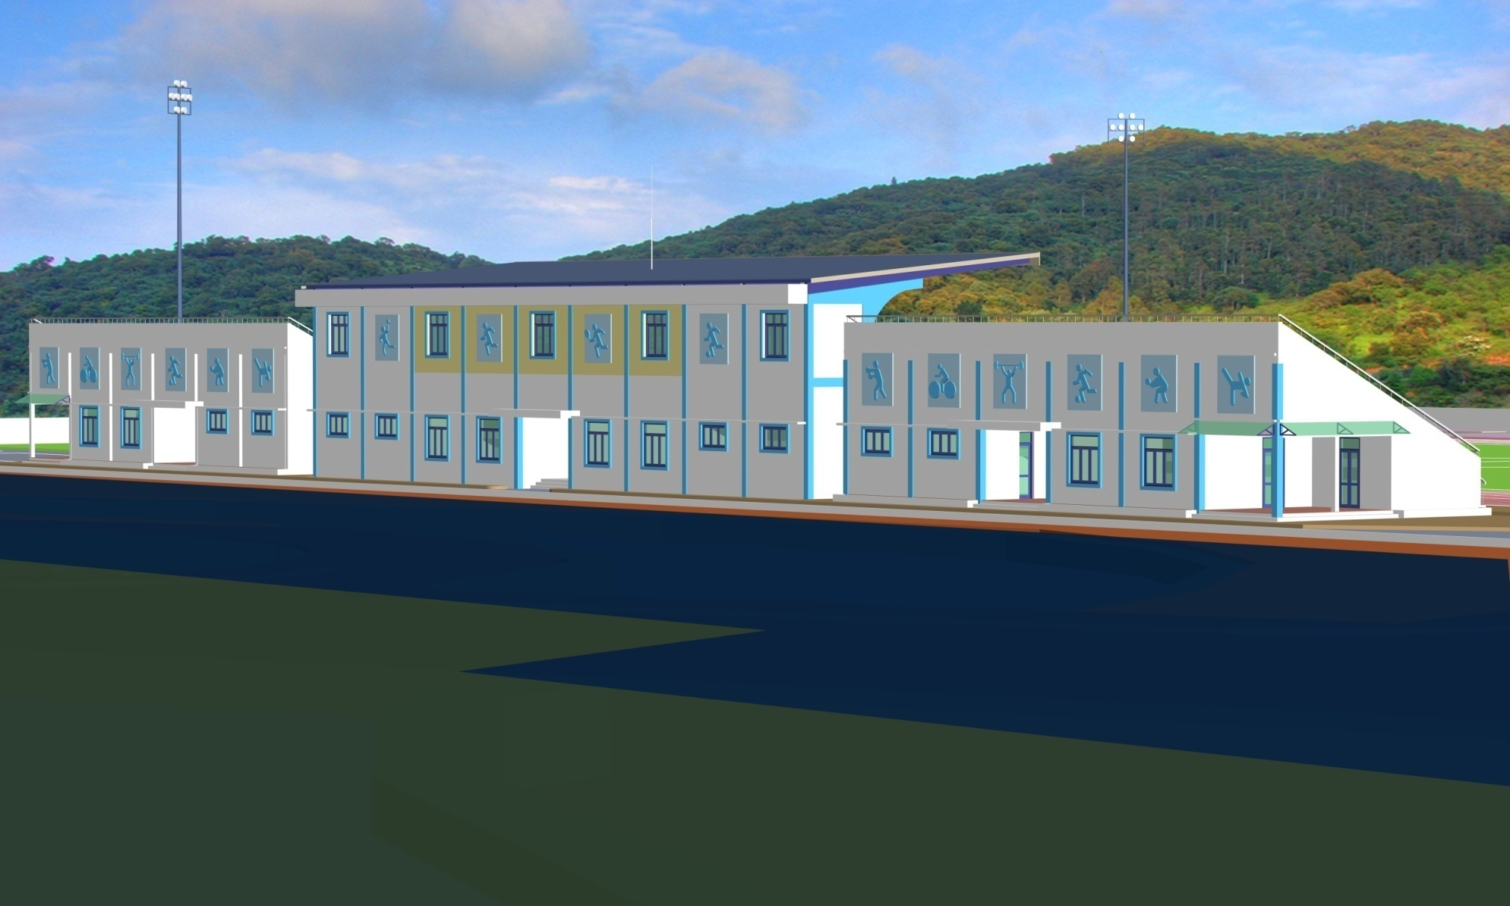
Phối cảnh khán đài A – Phương án 3

Slide 17
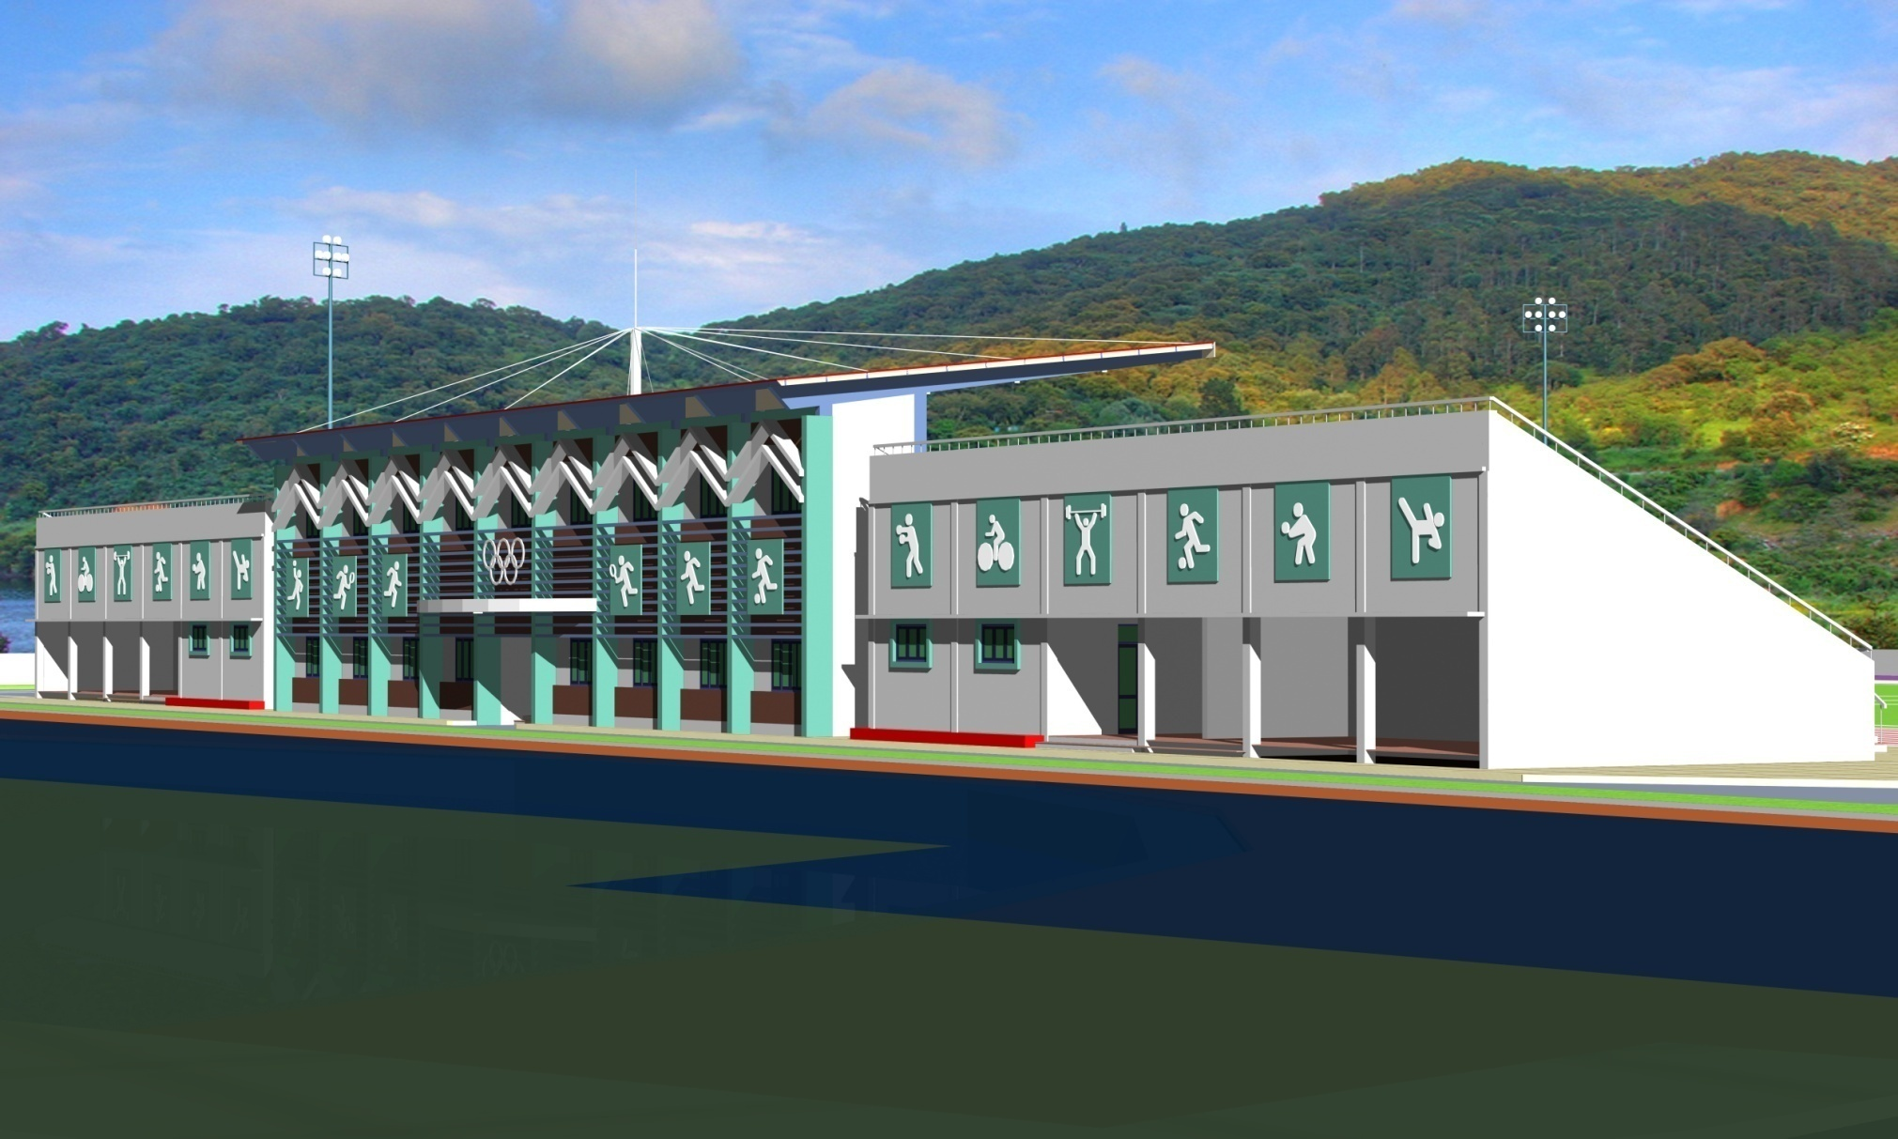
Phối cảnh khán đài A – Phương án 2

Slide 18
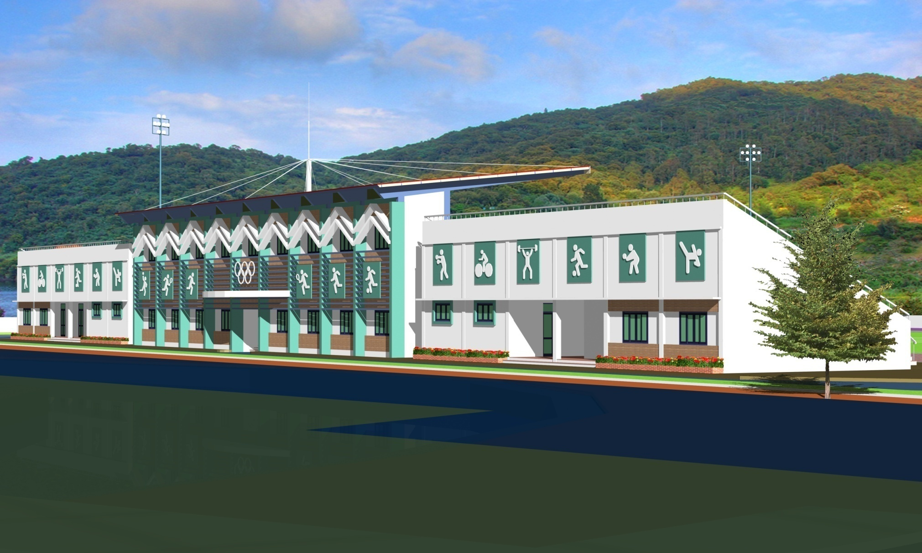
Phối cảnh khán đài A – Phương án 1 (Phương án chọn)

Slide 19
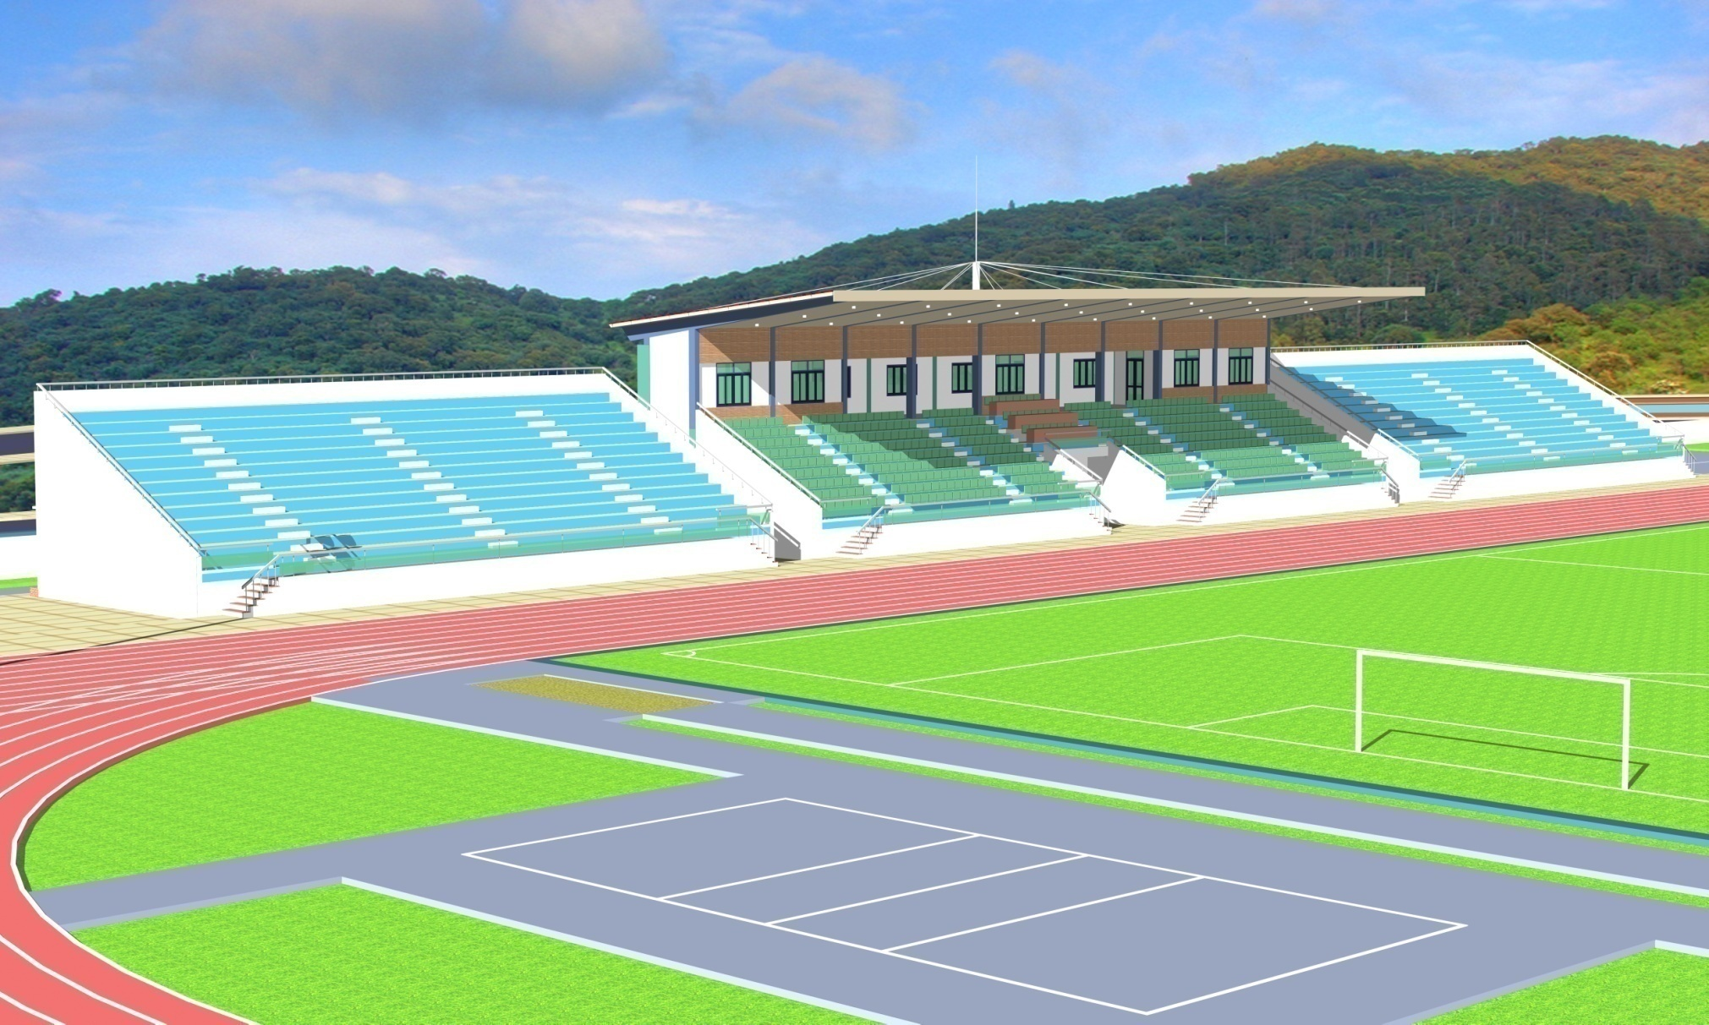
Phối cảnh khán đài A

Slide 20
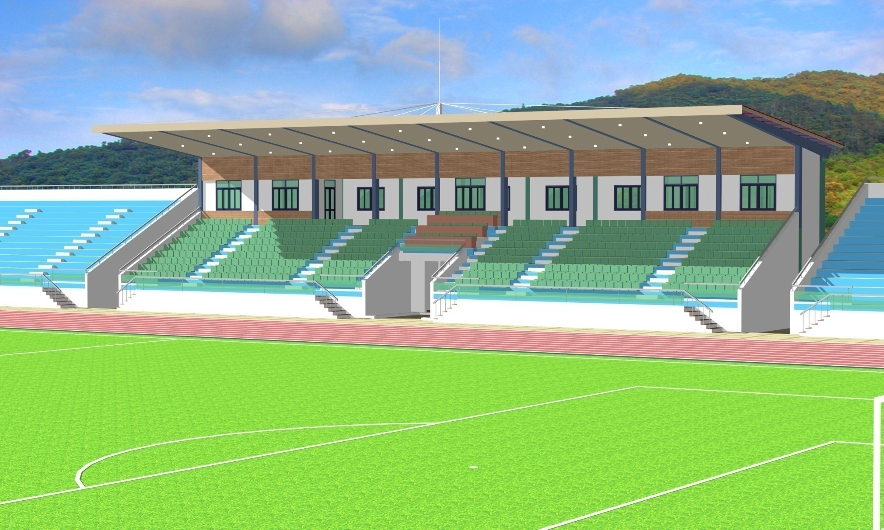
Phối cảnh khán đài A

Slide 21
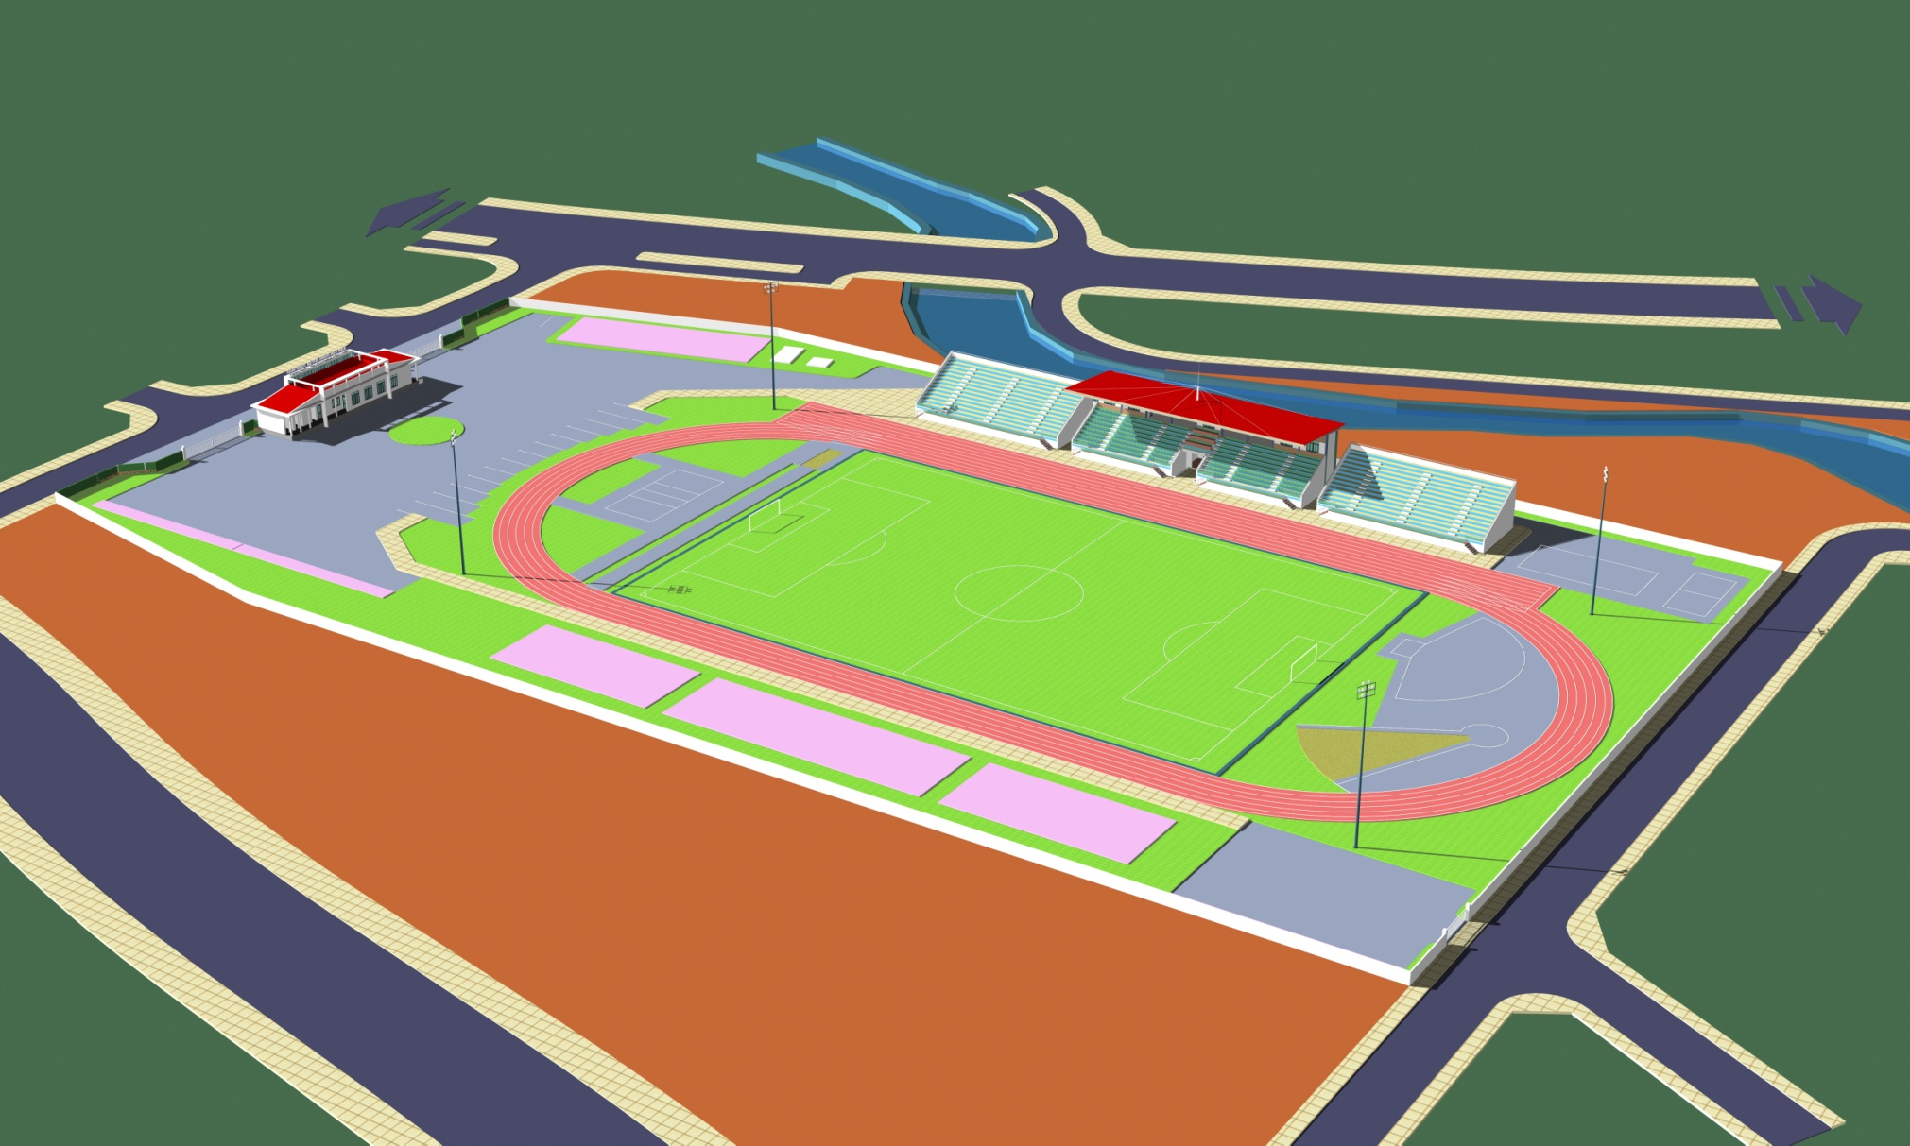
Phối cảnh tổng thể sân vận động huyện Tuần Giáo

Slide 22
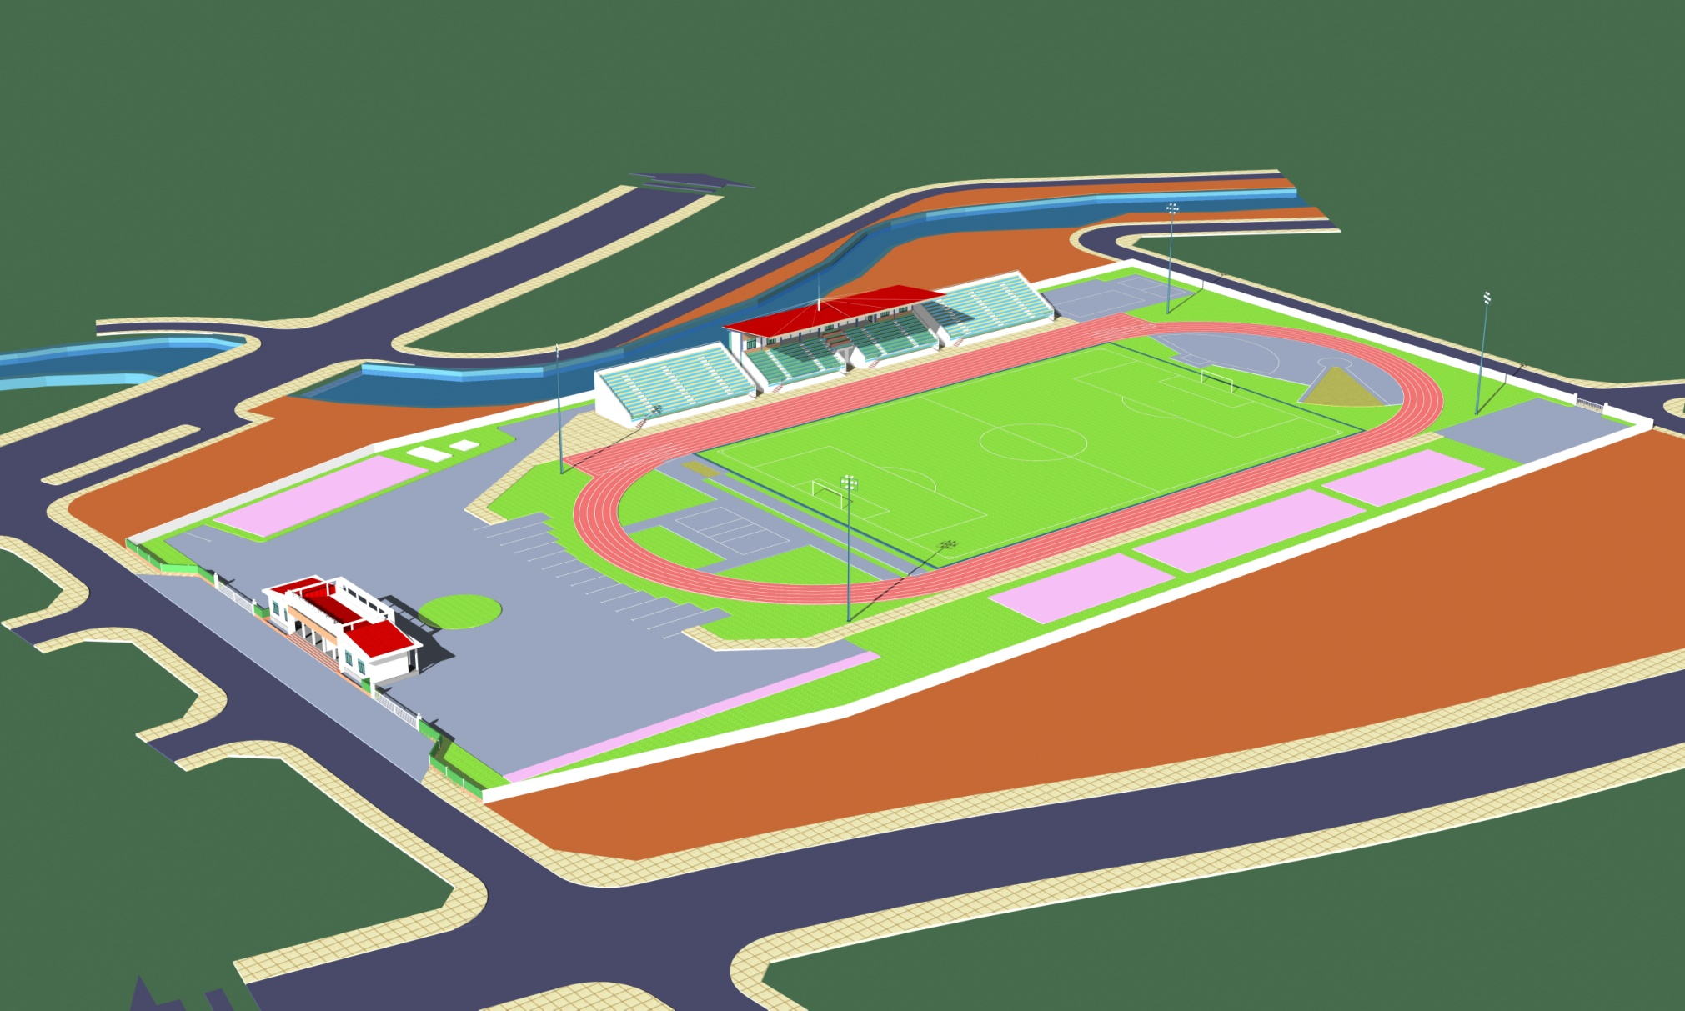
Phối cảnh tổng thể sân vận động huyện Tuần Giáo

Slide 23
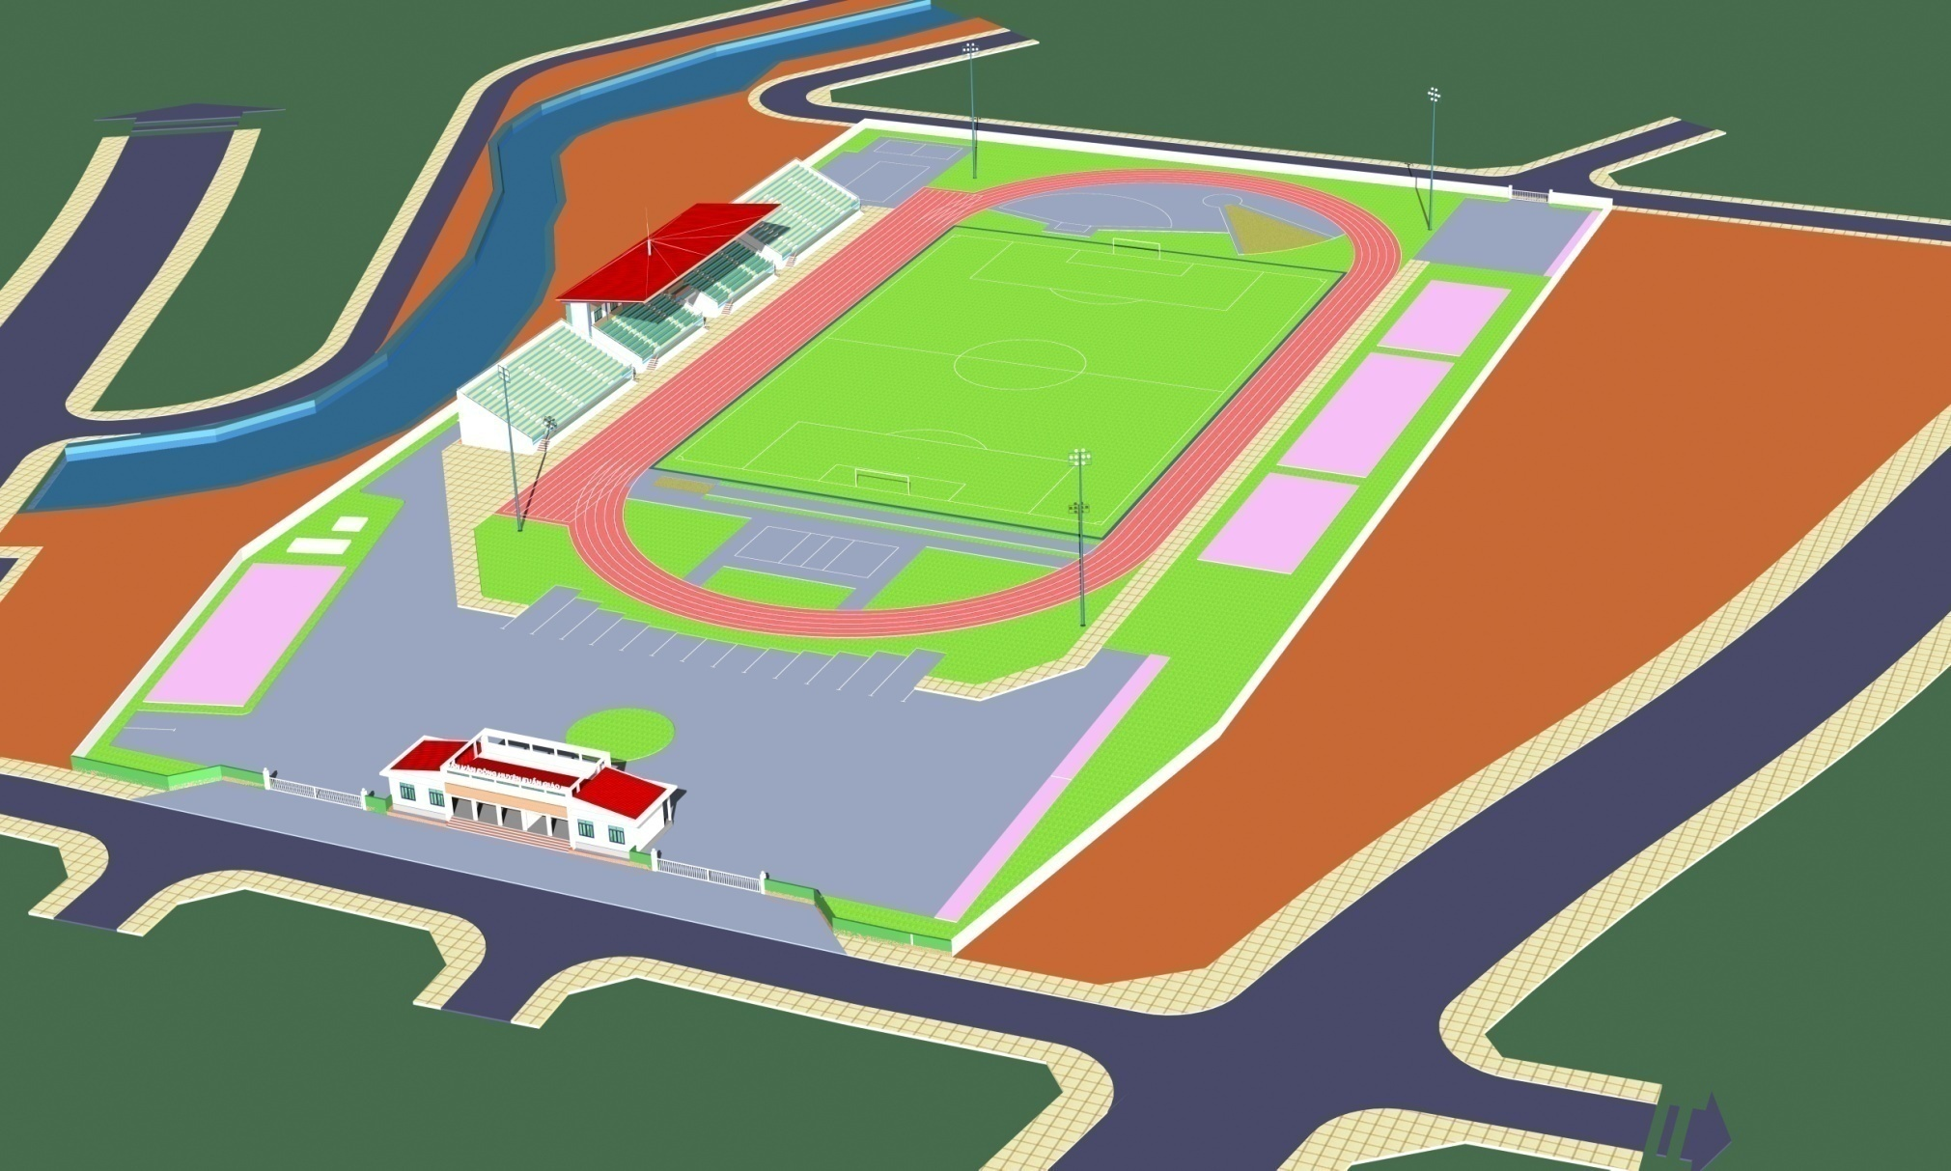
Phối cảnh tổng thể sân vận động huyện Tuần Giáo

Slide 24
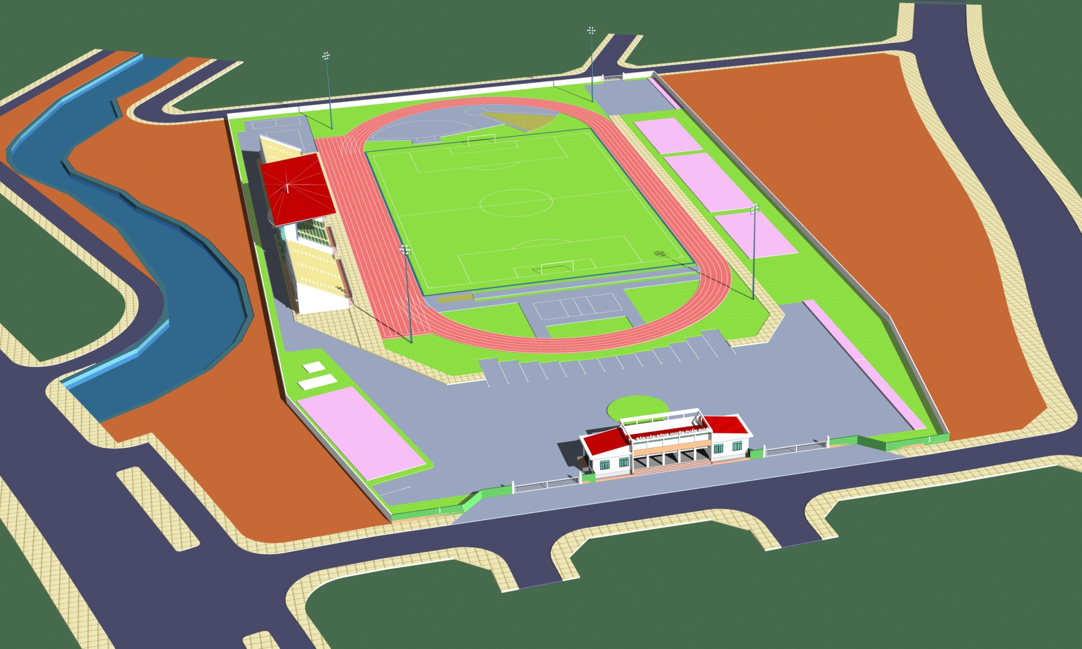
Phối cảnh tổng thể sân vận động huyện Tuần Giáo

Slide 25
